Slide 1
Sokonet
Modèle « Commande »
HEIG – MCR
Browne, Champion, Clément, Hardy

Slide 2
Sommaire
Présentation du projet
Rappel sur le modèle
Architecture de l’application
Utilisations du modèle
Conclusion & démo

Slide 3
Sokoban

Slide 4
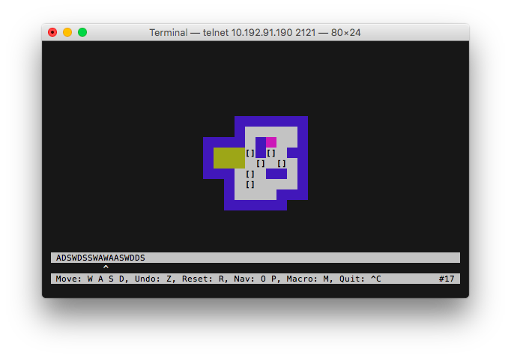
Sokonet

Slide 5
$> telnet 10.192.91.190 2121 $
Please don’t report bugs until end of slideshow

Slide 6
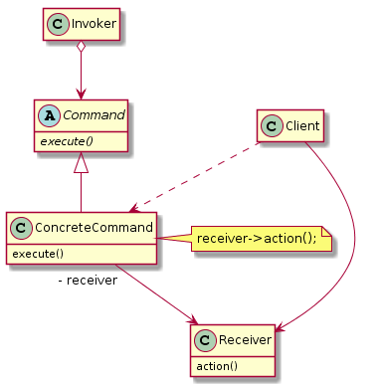
Pattern « Commande »
Encapsule une action qui pourra être invoquée « plus tard »
L’exécutant n’a pas besoin de connaître les détails de l’opération réalisée
Répétable
La commande peut être associée à une opération inverse permettant de l’annuler

Slide 7
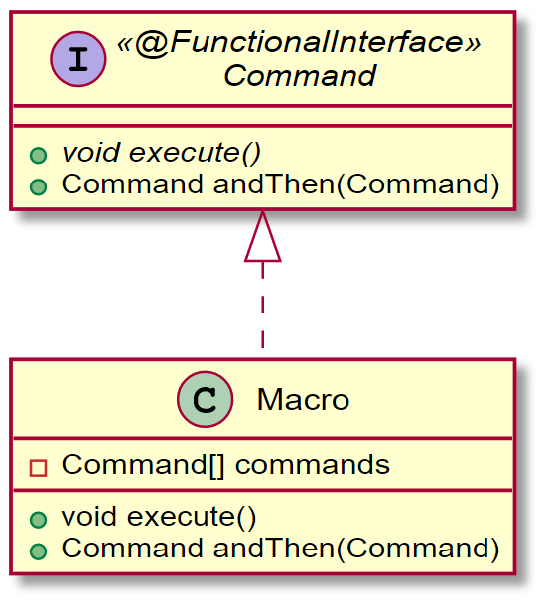
Implémentation
Utilisation de l’annotation @FunctionalInterface
Une lambda est une ConcreteCommand
Le Receiver est capturé implicitement

Slide 8
Architecture
Telnet
Gestion du protocole Telnet
Implémentation des opérations basiques d’affichage
Keys
Gestion des entrées utilisateur
Gestion de collection de Key Bindings
Game
Gestion du jeu / des niveaux / des commandes
Implémentation de l’affichage haut-niveau

Slide 9
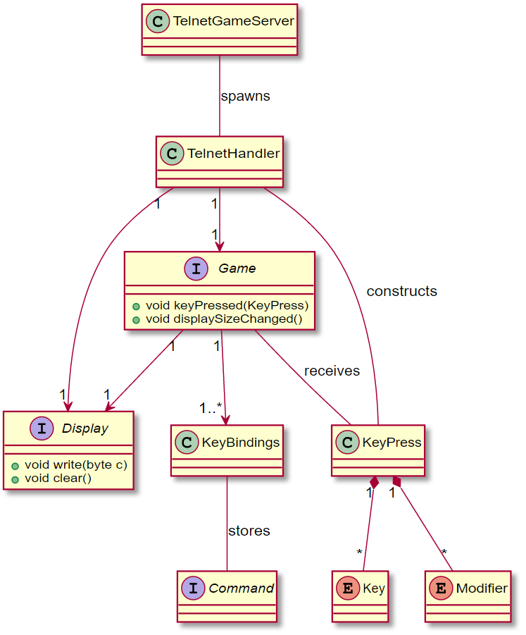
Architecture générale

Slide 10
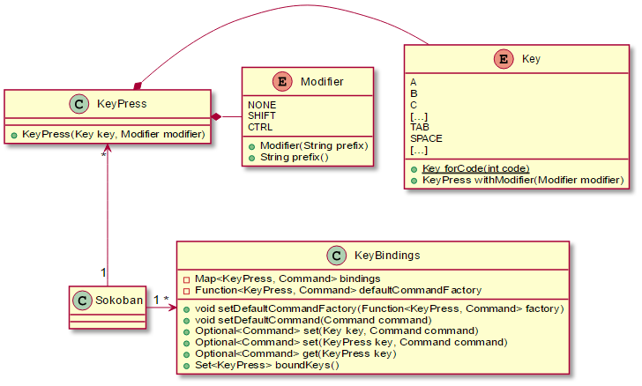
Keys

Slide 11
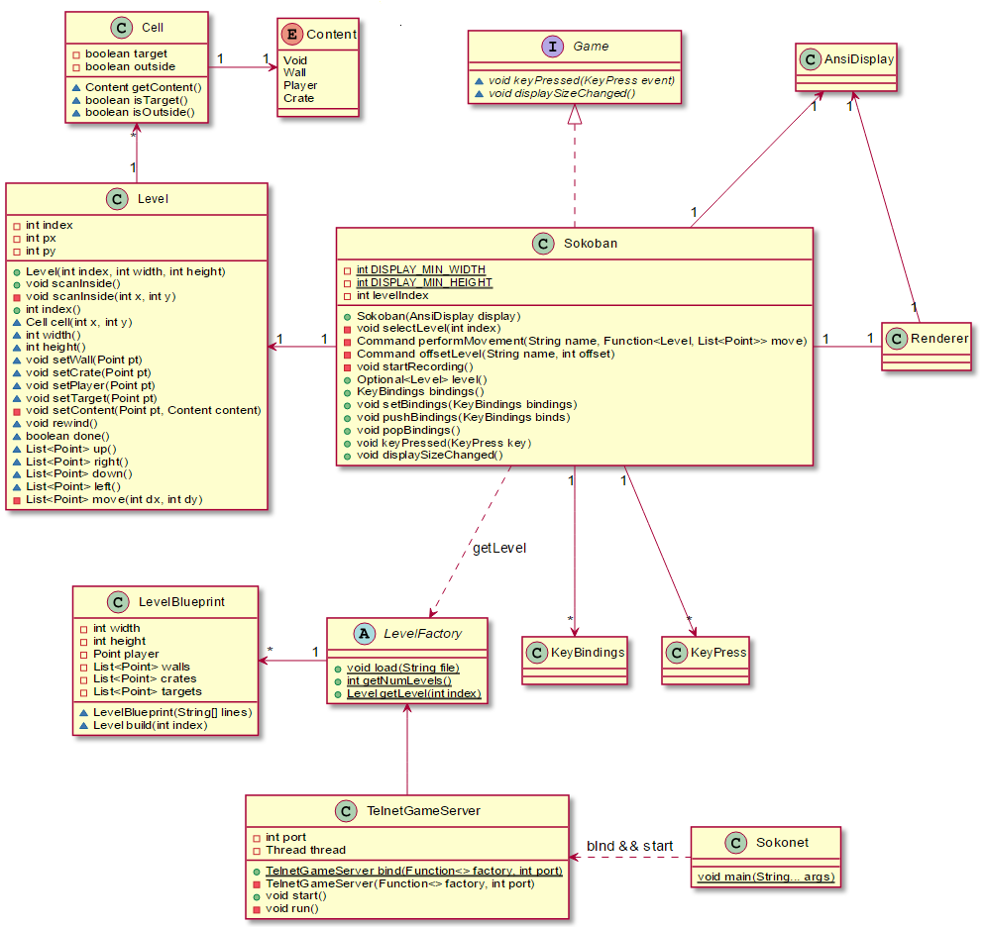
Jeu

Slide 12
Utilisation du pattern
Bindings: stockage de commande et exécution multiples
Chaque touche est associée à une commande
Le jeu ne fait que récupérer les commandes associées aux touches appuyées et les exécuter
Rewind: annulation
Chaque action dans le jeu génère une commande inverse
L’exécution de cette commande annule le déplacement ainsi que ses effets de bords (caisse déplacée)
Macro: composition
L’utilisateur peut définir des séquences arbitraires de commandes et les associer à une touche du clavier
Notes:
Macro -> Composite

Slide 13
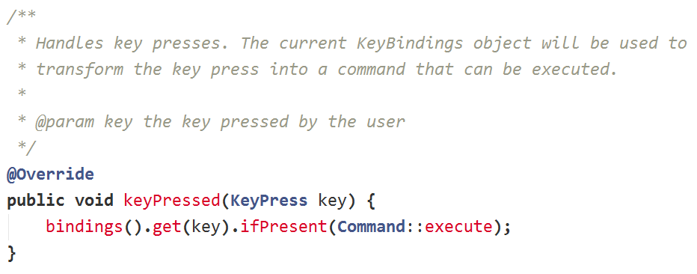
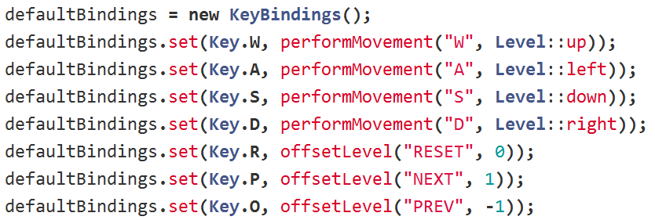
Bindings – Stockage, Réutilisation
Construction
Utilisation

Slide 14
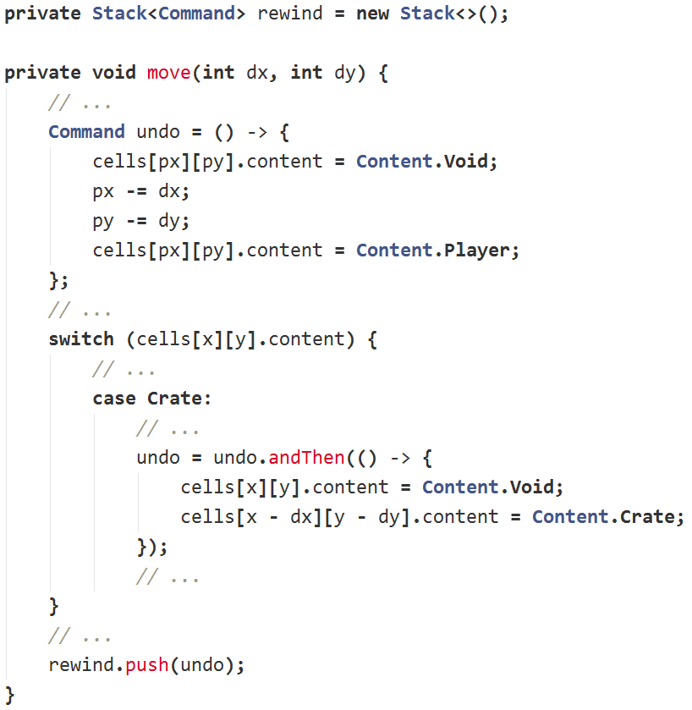
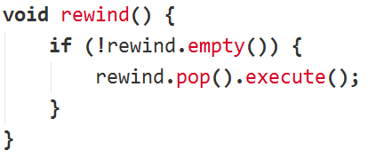
Rewind – Annulation
Construction
Utilisation

Slide 15
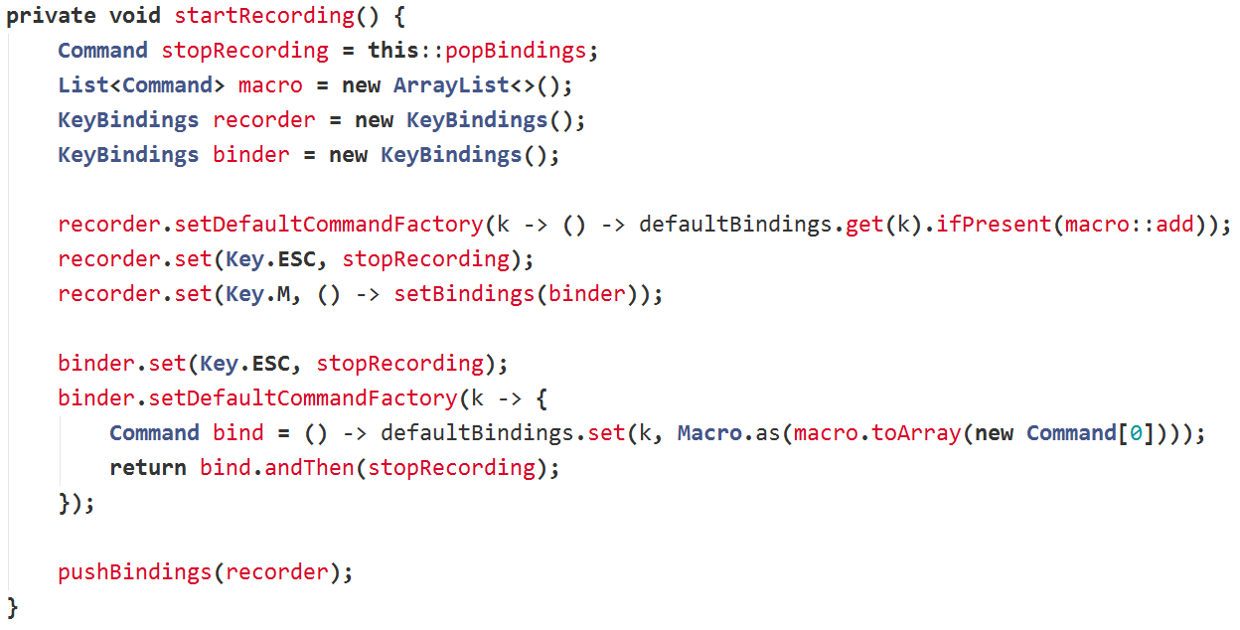
Macro – Composition

Slide 16
Conclusion
Abstraction du traitement
Lambdas et pattern « commande »
Telnet
Demo

Slide 17
Questions ?

